Slide 1

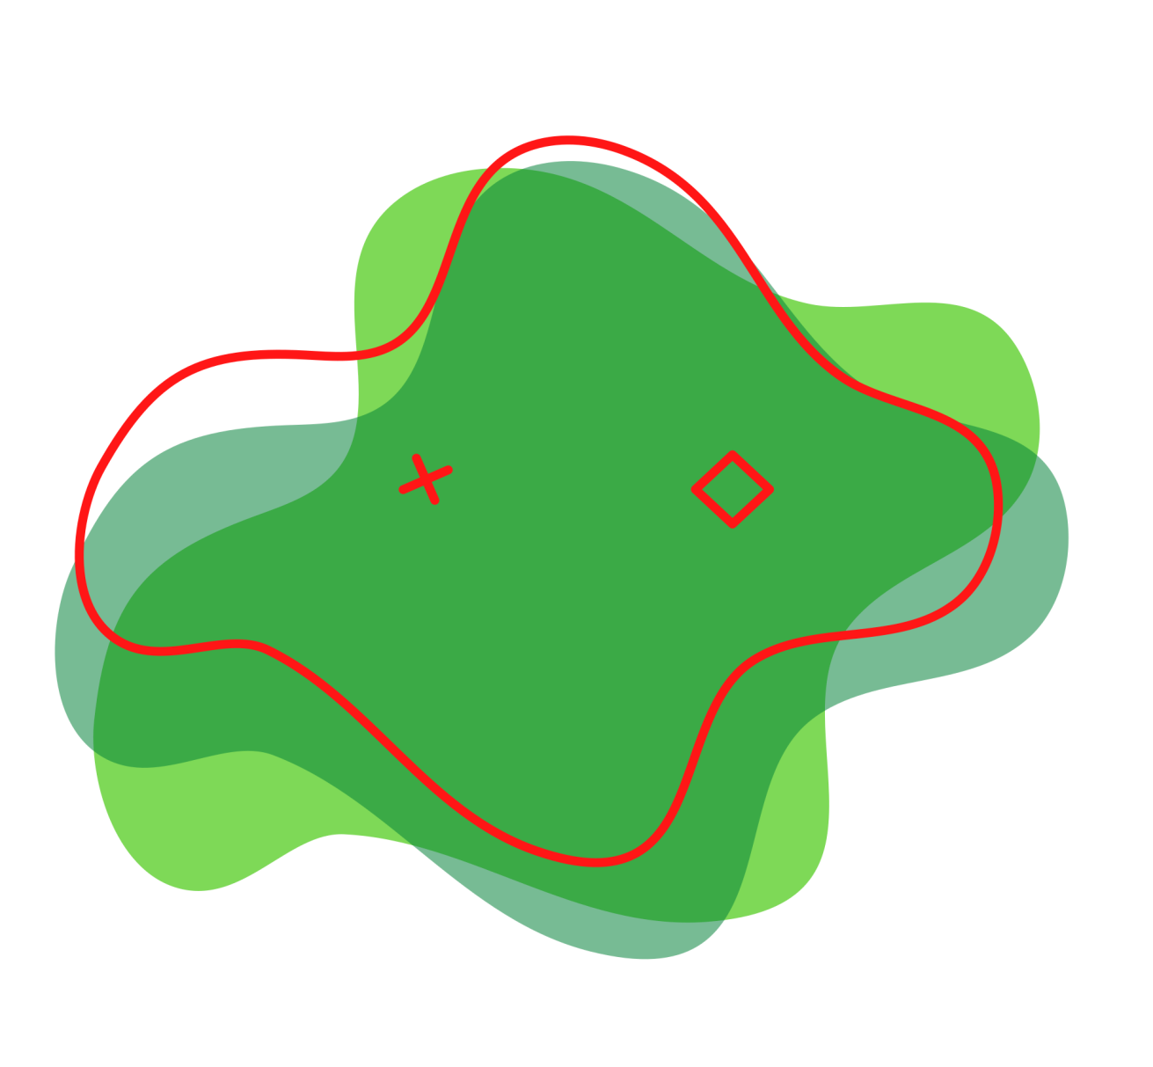







CHÀO MỪNG CÁC EM HỌC SINH THÂN MẾN

Slide 2











BÀI 15. NHỮNG KHUÔN IN THÚ VỊ

Slide 3






KHỞI ĐỘNG
Chơi trò chơi “Nhà thông thái
Luật chơi: HS thành hai
đội, yêu cầu mỗi đội đoán cách in, chất liệu in trong mỗi hình. Trong 3 phút, đội nào trả lời nhanh và chính xác hơn sẽ chiến thắng.

Slide 4
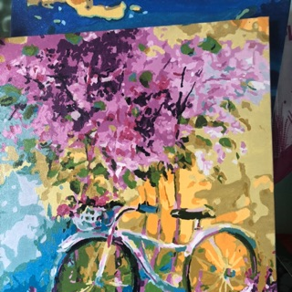
KHỞI ĐỘNG
Chơi trò chơi “Nhà thông thái
Tranh in bằng
chất liệu gì?
Màu goát

Slide 5
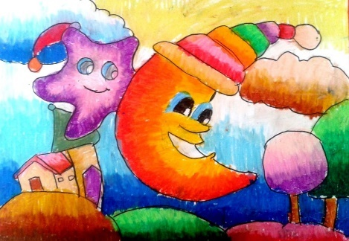
KHỞI ĐỘNG
Chơi trò chơi “Nhà thông thái
Tranh in bằng
chất liệu gì?
Màu sáp

Slide 6

KHỞI ĐỘNG
Chơi trò chơi “Nhà thông thái
Tranh in bằng
chất liệu gì?
Bút chì

Slide 7
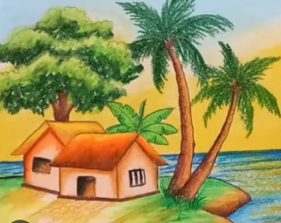
KHỞI ĐỘNG
Chơi trò chơi “Nhà thông thái
Tranh in bằng
chất liệu gì?
Màu sáp

Slide 8
BÀI 15. NHỮNG KHUÔN IN THÚ VỊ

Slide 9



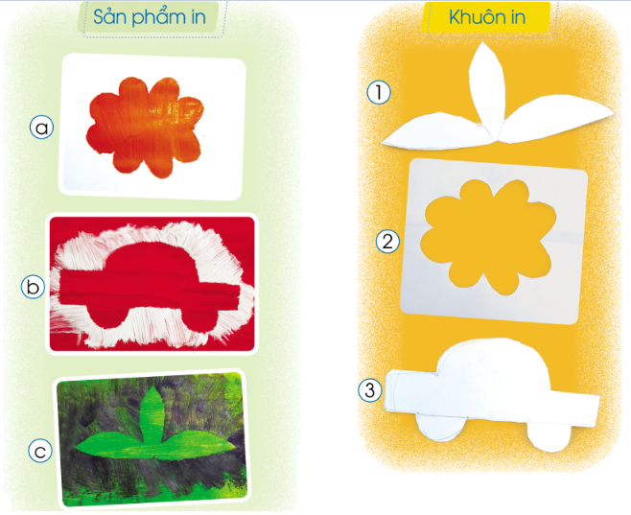

Hoạt động 1. Quan sát, nhận biết
Bắt cặp và thảo luận:
Nối tên hình ảnh ở sản phẩm in (hình a, b, c) tương ứng với khuôn in nào (hình 1, 2, 3)?

Slide 10







Hoạt động 1. Quan sát, nhận biết
Bắt cặp và thảo luận:
Tìm sự giống nhau và khác nhau giữa ba khuôn in ở hình 1, 2, 3.

Slide 11
Hoạt động 1. Quan sát, nhận biết
Bắt cặp và thảo luận:
Khuôn in hình 1 và 3 được tạo bằng cách vẽ nét tạo trên giấy và dùng kéo, cắt theo nét vẽ, lược bỏ phần giấy xung quanh hình để tạo khuôn.

Slide 12
Hoạt động 1. Quan sát, nhận biết
Bắt cặp và thảo luận:
Khuôn in hình 2 được tạo bằng cách vẽ bằng nét, dùng kéo cắt thủng theo nét vẽ, lược bỏ phần hình bông hoa, giữ lại phần giấy đã cắt bỏ bông hoa để tạo khuôn.

Slide 13
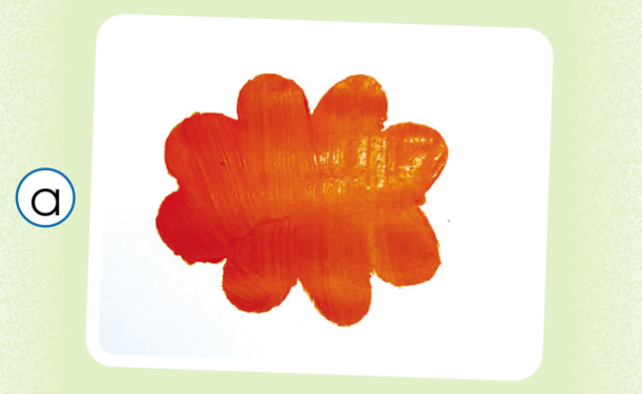

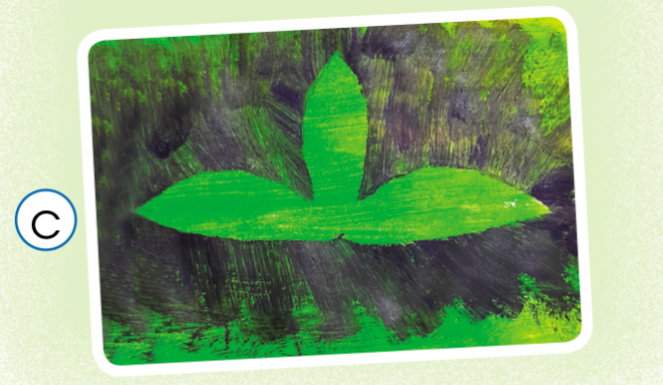
Hoạt động 1. Quan sát, nhận biết
Giới thiệu khuôn in:
Hình a: Hình bông hoa
Hình b: Hình ô tô
Hình c: Hình chiếc lá

Slide 14


Hoạt động 1. Quan sát, nhận biết
Lưu ý cho học sinh khi in:
Với khuôn in đặc sẽ dùng màu vẽ xung quanh khuôn in, dùng màu của nền giấy để tạo hình
Với khuôn in rỗng sẽ dùng màu vẽ trong lòng khuôn in bằng màu theo ý thích.

Slide 15


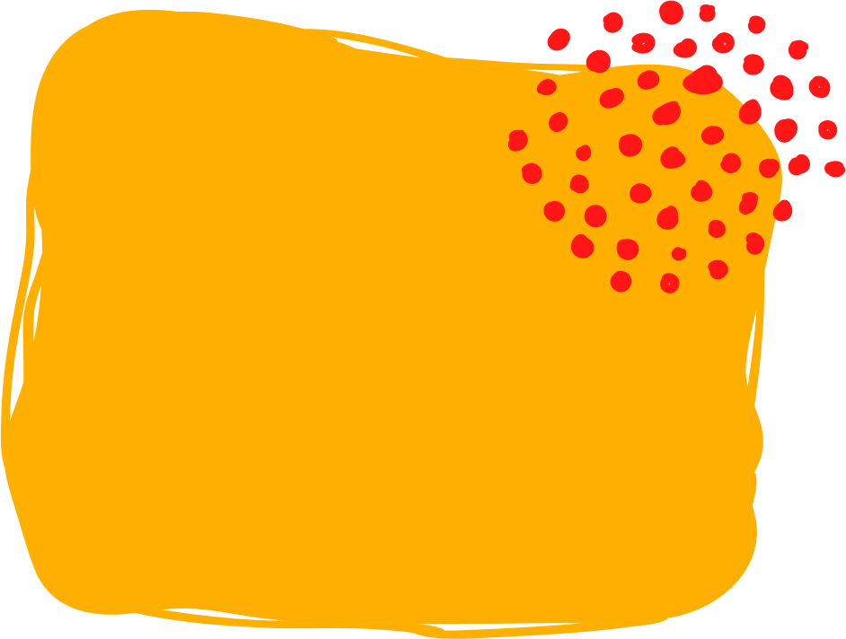


KẾT LUẬN
Có thể sử dụng giấy để tạo khuôn in.

Slide 16




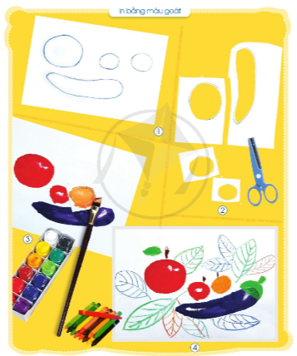


Hoạt động 2. Hướng dẫn thực hành
Nhiệm vụ 1. In bằng màu goát
Quan sát tranh và cho biết:
Khuôn in là những hình ảnh nào?
Cách tạo khuôn in như thế nào?
Sản phẩm (hình 4) được kết hợp giữa in với hình thức nào?

Slide 17
Hoạt động 2. Hướng dẫn thực hành
Nhiệm vụ 1. In bằng màu goát
Khuôn in là những hình nào?
Hình 1 và hình 2

Slide 18
Hoạt động 2. Hướng dẫn thực hành
Nhiệm vụ 1. In bằng màu goát
Cách tạo khuôn in như thế nào?
Gồm có 4 bước: Vẽ khuôn => Cắt khuôn => Đặt khuôn và vẽ màu => Hoàn thành sản phẩm.

Slide 19
Hoạt động 2. Hướng dẫn thực hành
Nhiệm vụ 1. In bằng màu goát
Sản phẩm (hình 4) được kết hợp giữa in với hình thức nào?
Màu goát và màu sáp

Slide 20
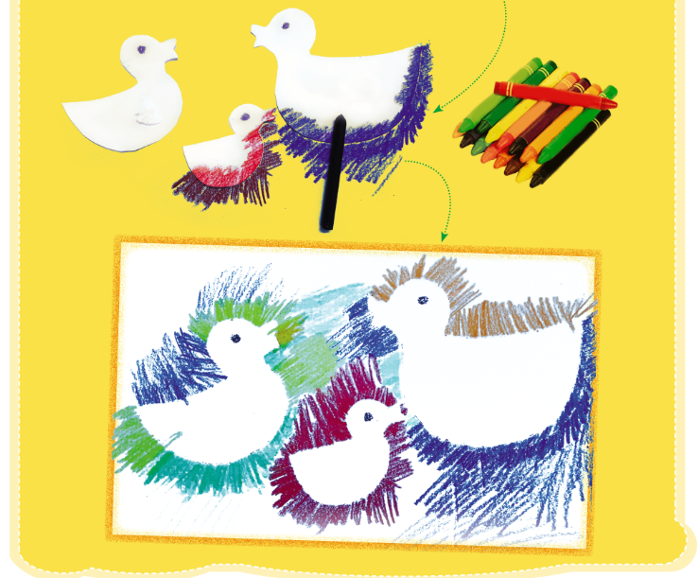
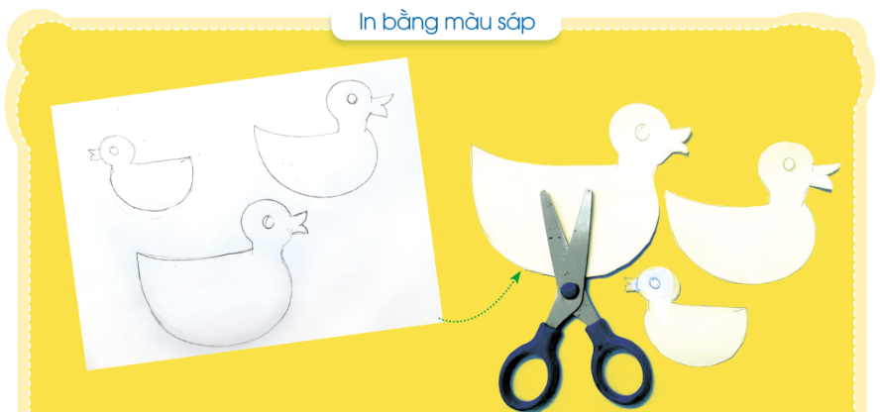
Hoạt động 2. Hướng dẫn thực hành
Nhiệm vụ 2. In bằng màu sáp
Quan sát tranh và cho biết: Các bước tạo sản phẩm; cách tạo khuôn in và cách in.

Slide 21



CÁC BƯỚC TẠO KHUÔN IN
Bước 1: Dùng giấy trắng hoặc giấy sẵn có (giấy bia, giấy báo,...). Dùng nét chỉ về hình ảnh định tạo khuôn in lên giấy hoặc bìa cứng. Có thể tạo một hoặc nhiều khuôn in có hình dạng, kích thước khác nhau.
Bước 2: Dùng kéo cắt trổ theo nét đã vẽ, giữ lại phần hình bên trong ta có khuôn in.

Slide 22
CÁC BƯỚC TẠO KHUÔN IN
Bước 3: Đặt khuôn in đã tạo được lên trên mặt giấy và ở trung tâm, dùng bút màu sáp vẽ đều vào phần mép ngoài xung quanh của khuôn in.
Bước 4: Vẽ thêm một số chi tiết như mắt, mũi, cánh,... theo ý thích và hoàn thiện sản phẩm.

Slide 23





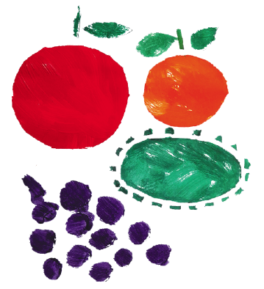
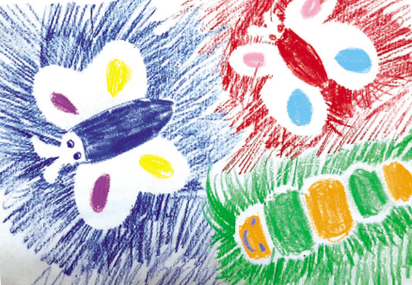
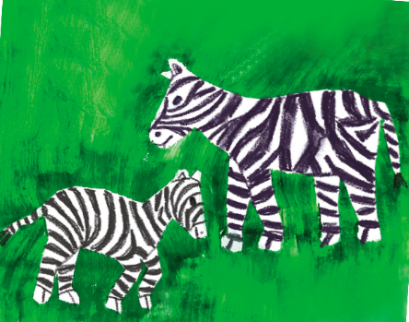

Một số sản phẩm tham khảo

Slide 24

Hoạt động 3. Thực hành, sáng tạo
Quan sát tranh và cho biết: Các bước tạo sản phẩm; cách tạo khuôn in và cách in.
Trao đổi, thảo luận với bạn để tìm ý tưởng và quan sát bạn thực hành để học hỏi, tham khảo cách thực hành của bạn.

Slide 25
Một số sản phẩm tham khảo

Slide 26
Hoạt động 4. Cảm nhận, chia sẻ
Quan sát sản phẩm và giới thiệu,
chia sẻ:
Sản phẩm được in bởi khuôn in nào?
Cách tạo khuôn in?
Chất liệu màu được dùng để in?
Hình ảnh nổi bật trên sản phẩm in?
Hoạt động nhóm

Slide 27








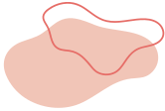
HOẠT ĐỘNG VẬN DỤNG
Quan sát hình ảnh và gợi mở HS nêu cách thực hiện trong mỗi sản phẩm theo cảm nhận.

Slide 28








KẾT LUẬN

Slide 29





Hướng dẫn về nhà
Sáng tạo sản phẩm mĩ thuật theo ý thích
Chuẩn bị đồ dùng, vật liệu cho Bài 16

Slide 30

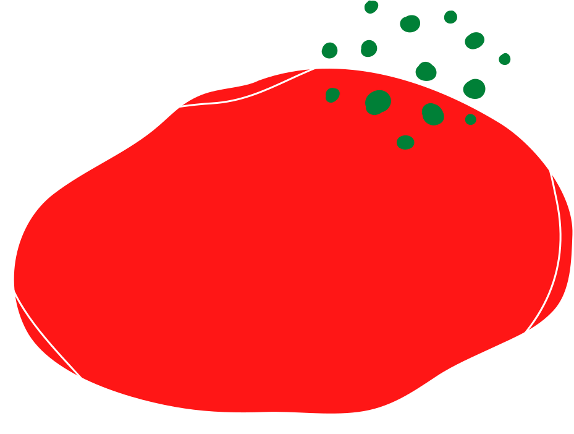




CẢM ƠN CÁC EM ĐÃ CHĂM CHÚ HỌC TẬP

Slide 31
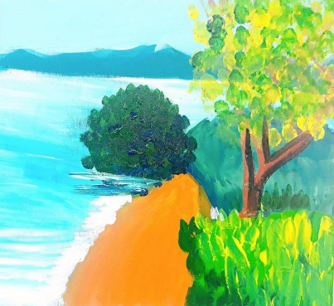
KHỞI ĐỘNG
Chơi trò chơi “Nhà thông thái
Tranh in bằng
chất liệu gì?
Màu nước

